Slide 1
Github
Git & github
소 속 :
발 표 자 :
발표일자 :
이메일 :
한국기술교육대학교 컴퓨터공학과
김 한 진
2018.10. ?
gks359@koreatech.ac.kr

Slide 2
Git
Github
명령어

Slide 3


Git & Github
Git과 Github
Git – version control system
Github – code sharing and collaboration platform
분산 버전 관리 툴인 깃(Git)을 사용하는 프로젝트를 지원하는 웹 호스팅 서비스

Slide 4
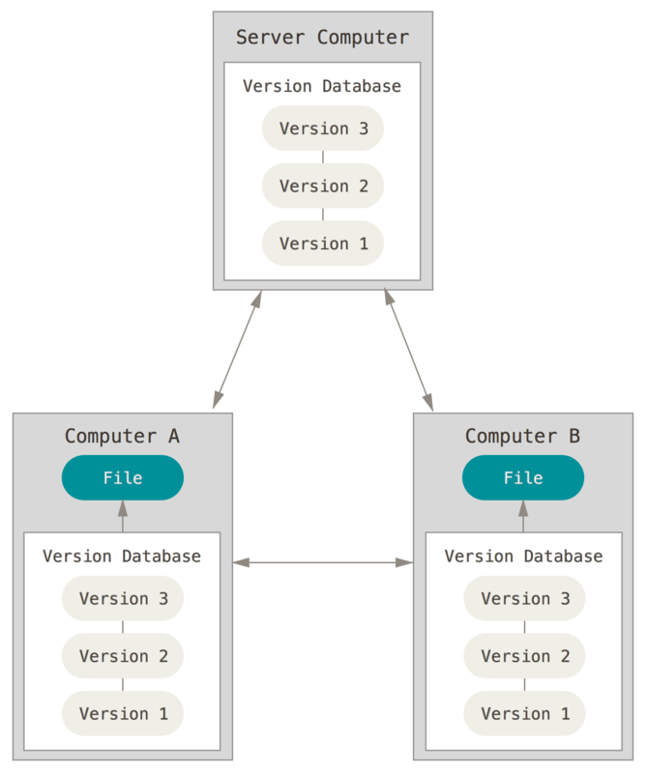

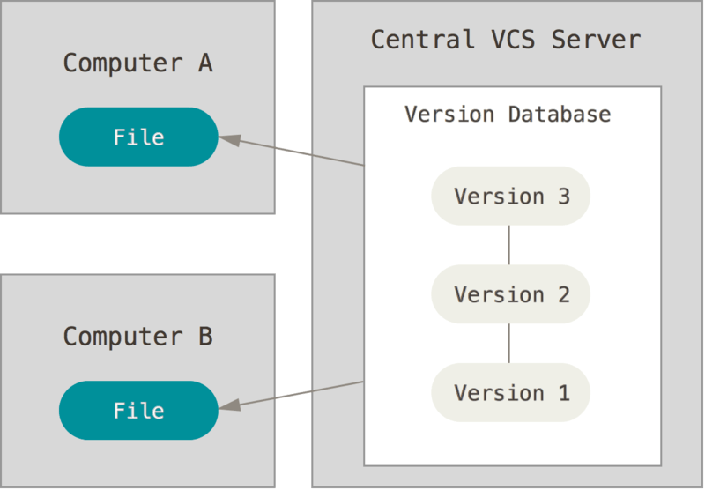
Git
Version 관리 시스템
버전 관리 시스템은 파일 변화를 시간에 따라 기록했다가 나중에 특정 시점의 버전을 다시 load할 수 있는 시스템
VCS를 사용하면 파일을 잃어버리거나 잘못 고쳤을 때도 쉽게 복구할 수 있음
Git
로컬 버전 관리
중앙집중식 버전 관리(CVCS)
분산 버전 관리 시스템(DVCS)
출처 : https://git-scm.com/book

Slide 5
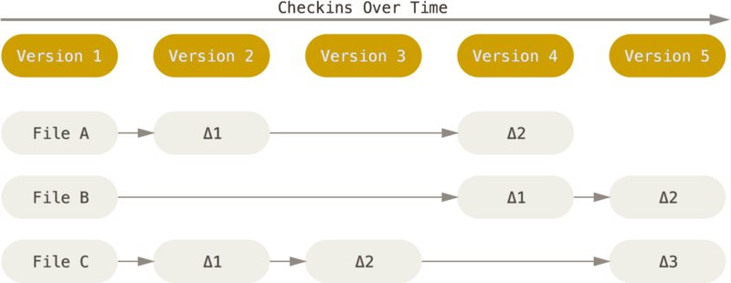
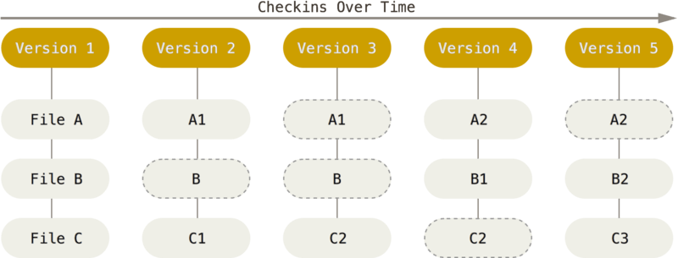
Git
Git의 핵심
CVS, Subversion, Perforce, Bazaar 등의 시스템은 각 파일의 변화를 시간순으로 관리하면서 파일들의 집합을 관리
Git은 데이터를 파일 시스템 스냅샷의 연속으로 취급하고 크기가 아주 작음
Git은 커밋하거나 프로젝트의 상태를 저장할 때마다 파일이 존재하는 그 순간을 중요하게 여김
Git은 데이터를 스냅샷의 스트림처럼 취급
각 파일에 대한 변화를 저장
시간 순으로 프로젝트의 스냅샷을 저장

Slide 6
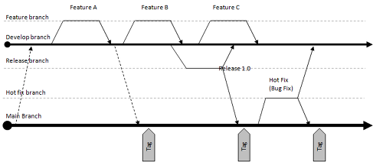
Git
Branch
개발을 하다 보면 코드를 여러 개로 복사해야 하는 일이 자주 생김
코드를 통째로 복사하고 나서 원래 코드와는 상관없이 독립적으로 개발을 진행할 수 있는데, 이렇게 독립적으로 개발하는 것이 브랜치
Master
https://nvie.com/posts/a-successful-git-branching-model/

Slide 7
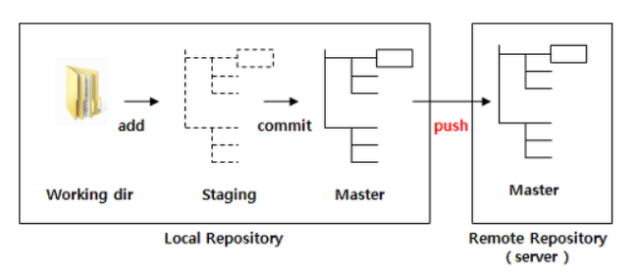
git
Committed란 데이터가 로컬 데이터베이스에 안전하게 저장됐다는 것을 의미한다.
Modified는 수정한 파일을 아직 로컬 데이터베이스에 커밋하지 않은 것을 말한다.
Staged란 현재 수정한 파일을 곧 커밋할 것이라고 표시한 상태를 의미한다.

Slide 8
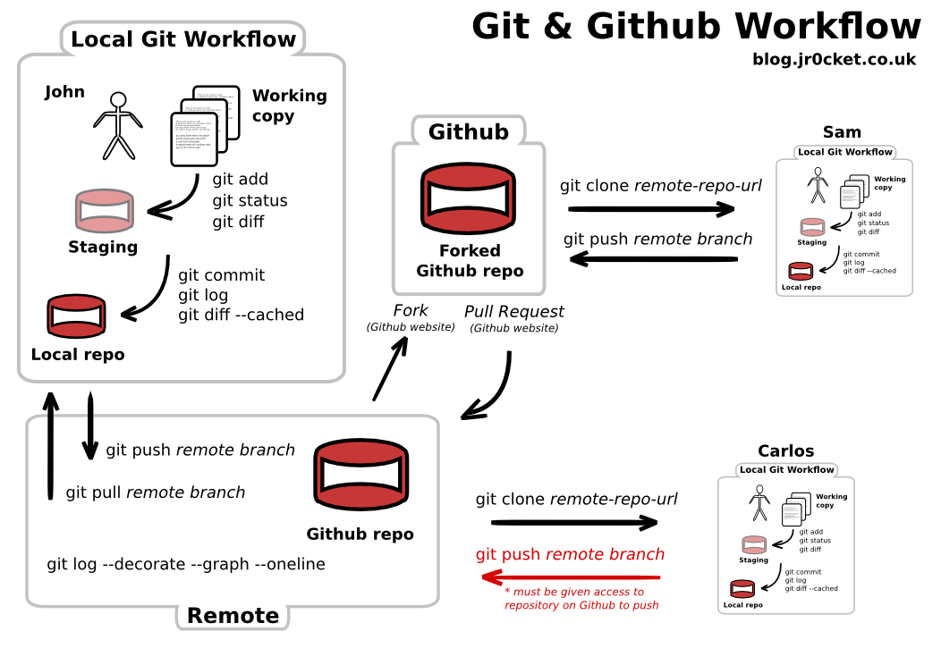
github
Github
보통 외부 repository를 위한 저장소로 사용됨
Github의 email 주소로서 git commit을 할 수 있음

Slide 9
Github
https://rogerdudler.github.io/git-guide/index.ko.html
기본 명령어
$ git init
$ git config --global user.name "your name"
$ git config --global user.email "your email"
$ git fetch origin master
$ git pull origin master
$ git commit -m "message"
$ git add *
$ git push origin master

